Slide 1
AWS: EC2_Node-RED & Mosquitto MQTT Broker
v21.04.01

Slide 2
前置準備作業
一台已連上網路的電腦
Ubuntu / macOS / Windows 皆可
Mosquitto MQTT Broker 安裝完成
Node-RED 安裝完成
設定完成 Node-RED 串接 Mosquitto MQTT Broker
設定完成 Node-RED 設定 Dashboard

Slide 3
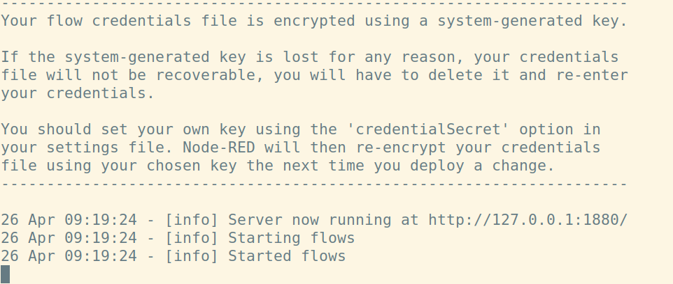
Step 1. 啟動 Node-RED
在終端機執行以下指令：啟動 Node-RED
$ node-red
（以上畫面為 Node-RED 啟動成功。）

Slide 4
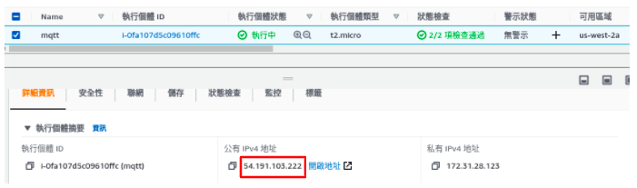
Step 2. 查看 AWS EC2 IP 位置
登入 AWS: EC2 查看。
‹#›

Slide 5
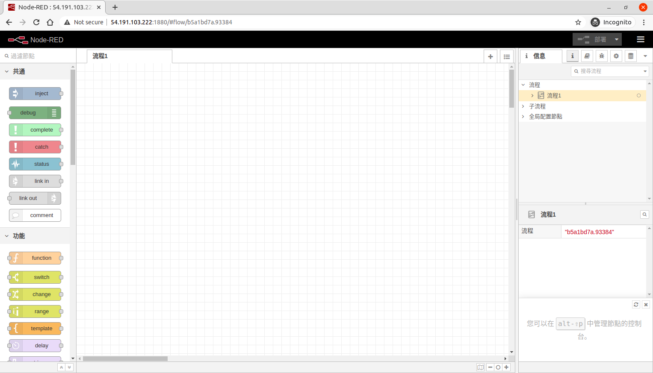
Step 3. 開啟 Node-RED 編輯頁面
開啟 Chrome 瀏覽器
在網址列輸入上一步驟的 IP ，最後在加上 :1880。
例如：[IP]:1880

Slide 6
Step 4. 撰寫 Python3 串接程式
程式中的 MQTT_SERVER，請自行更改為 Mosquitto MQTT Broker 所在位置。
AWS EC2 Ubuntu Server 所在的 IP 位置。
將備註欄的程式存檔為 " 檔名.py "（Python3 程式的副檔名為 " py " ）。
檔名的部份請自行命名，範例命名為 " mqtt.py "。
Notes:
import paho.mqtt.client as mqtt
import time
import json
import random
# *********************************************************************
# MQTT Config
dataChnId1 = "Temperature"
MQTT_SERVER = "54.191.103.222"
MQTT_PORT = 1883
MQTT_ALIVE = 60
MQTT_TOPIC1 = "Try/" + dataChnId1 + "/MQTT"
# Try/22/MQTT
# *********************************************************************
mqtt_client = mqtt.Client()
mqtt_client.connect(MQTT_SERVER, MQTT_PORT, MQTT_ALIVE)
while True:
t0 = random.randint(0,30)
payload = {"dataChnId":dataChnId1,"value":t0}
print(dataChnId1 + " : " + str(t0))
mqtt_client.publish(MQTT_TOPIC1, json.dumps(payload), qos=1)
time.sleep(10)

Slide 7
Step 5. 安裝 Python3 的 paho-mqtt 套件
在 TERMINAL 處輸入下方指令進行安裝套件。
$ pip3 install paho-mqtt
此指令代表使用 Python 的套件管理工作 pip3 來安裝 paho-mqtt 套件。
Notes:
ERROR: pip install paho-mqtt
https://www.lipsuper.com/index.php/2020/10/13/python-pit/
:~/mqtt$ pip install paho-mqtt
Command 'pip' not found, but there are 18 similar ones.
:~/mqtt$ pip3 install paho-mqtt
Command 'pip3' not found, but can be installed with:
sudo apt install python3-pip
:~/mqtt$ sudo apt install python3-pip

Slide 8
Step 6. 執行 Python3 Code
在 TERMINAL 處輸入下方指令執行程式
python3 檔名.py
代表使用 python3 編譯器來執行 檔名.py 的程式
範例程式命名為 mqtt.py，故此處執行方式為 python3 mqtt.py
$ python3 mqtt.py

Slide 9
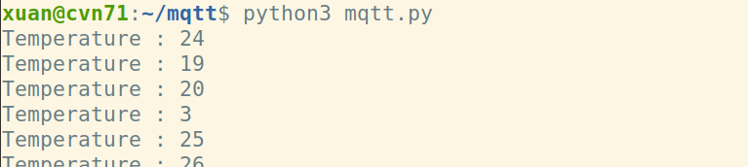
Step 7. TERMINAL 執行畫面
檢視畫面

Slide 10
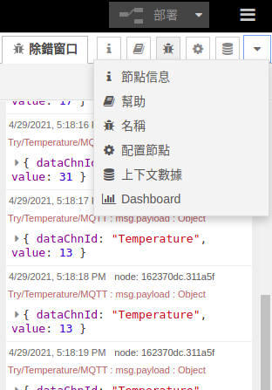
Step 8. 開啟 Node-RED 編輯頁面
點選右上角的 " dashboard " 頁籤

Slide 11
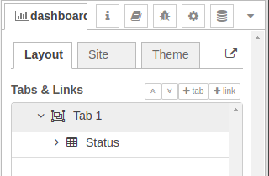
Step 8. 開啟 Node-RED 編輯頁面
開啟 UI 界面。
（在瀏覽器，輸入
[IP]:1880/ui/）
也可以。

Slide 12
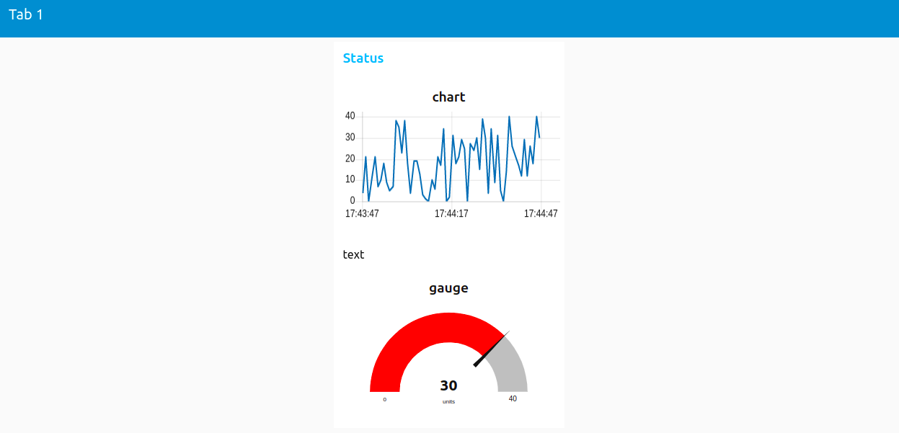
Step 8. 開啟 Node-RED 編輯頁面
Node-RED Dashbaord 顯示數據畫面

